Slide 1

Stress del 2
Bred introduktion til både indre og ydre stressfaktorer

Slide 2
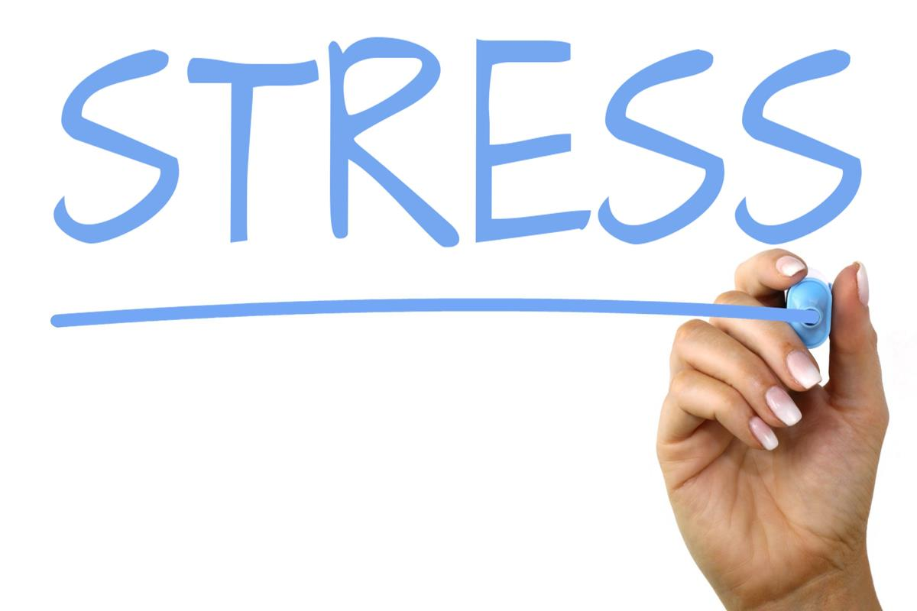
Richard s. lazarrus definition på stress
”Stress er et specifikt samspil mellem personen og omverdenen, som af personen vurderes som belastende eller overstigende hans eller hendes ressourcer”
Er det der giver stress det samme for alle mennesker?
Hvorfor hænger denne definition sammen med synet på stress som et psykologisk fænomen?

Slide 3
Ydre og indre faktorer
Ydre faktorer
Livsforandringer og daglige gener (Thomas Holmes og Richard Rahes ‘Sociale belastningsskema’).
Ydre faktorer
Stress på arbejdet (Krav, stressorer og Robert Karasek og Töres Theorell’s krav-kontrol-model).
Indre faktorer
Høegh-Olesen om det optimale stimulations-niveau (OSN) og den forsigtige og risikovillige type, forklarings-stile og Martin Seligman om indlært/tillært hjælpeløshed).

Slide 4
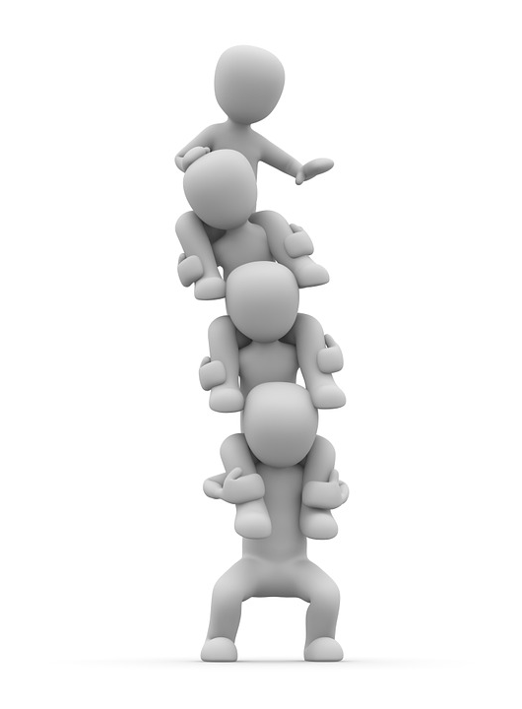
Den sociale belastningskala!
Thomas Holmes og Richard Rahe udviklede i 1967 et enkelt og praktisk instrument til at måle den enkeltes stressniveau hvilket kan være en indikator for risiko for psykisk sygdom. På baggrund af deres forskning udarbejdede de en liste med i alt 43 punkter (figur 22.5). Hver af dem svarer til en stressende begivenhed. Foran hver begivenhed står et tal som angiver, i hvilken grad begivenheden kan påvirke den enkelte. Tallene skal akkumuleres (indenfor en 12 måneders periode) og stressskalaen går fra et til hundrede. Jo højere tallet er, jo mere sandsynligt er det, at begivenheden kan påvirke helbredet. Ligeledes er sandsynligheden for stress også lav, hvis tallet er lavt.
Tag testen og se hvor ‘højt’ du ligger!

Slide 5
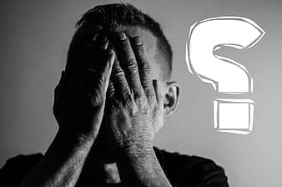
Placering og pålidelighed
Hvis resultatet er 150, er din sundhedsrisiko middel-lav. Hvis det er 200 eller mere, er du i risiko. Men hvis det giver 300 eller mere, er din risiko ekstremt alvorlig.
Hvorfor og hvordan kan positive livsforandrin-ger føre til stress? (s. 427).
Der er ved flere lejligheder blevet sat spørgs-målstegn ved stressskalaens pålidelighed. Blandt andet er undersøgelsens ‘alder’ under kritik da det hævdes at den ikke længere svarer til nutidens generationers opfattelse. Dette kunne være rigtigt, men lignende forsøg viser at alle punkterne generelt set fortsat er gyldige. Ikke desto mindre har de nuværende forskere påvist en forskel mellem mænds og kvinders svar på stressskalaen. Ligeledes er der en forskel mellem rige og fattige. Disse variationer er dog ikke store nok til at blive betragtet som betydelige.

Slide 6
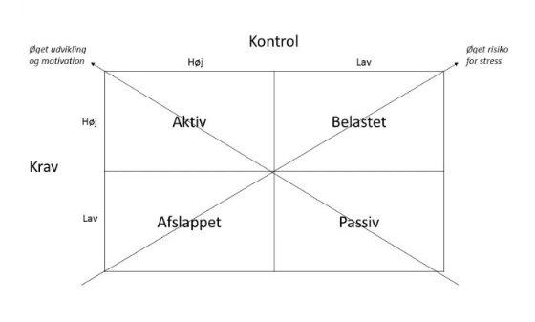
Ydre forhold: stress på arbejdet
Gå sammen to og to og tag udgangspunkt i et erhverv (såsom po-litibetjent, sygeplejerske, soldat, fol-keskole eller gymnasielærer) og dis-kutér;
Hvilke ydre faktorer (kognitive krav, perceptuelle krav, emotio-nelle krav, manuelle og motoriske krav og kvantitative krav) kan medføre stress på arbejdspladsen og hvordan? (s. 429)
Hvilke stressorer (psykologiske, fysiske, biologiske) kan skabe stress på arbejdspladsen? (s. 430).
Forklar krav-kontrol-modellen for hinanden og forsøg at placer diverse krav og stressor i model-len.
Udviklet af Robert A. Karasek i slutningen af 1970’erne. Karaseks fokus var at beskrive, hvordan særlige faktorer i arbejdssituationen, kan virke belastende for mennesket generelt set. Sagt på en anden måde, hvordan psykisk arbejdsmiljø og arbejdsrelateret stress er forbundet.

Slide 7
Eksempel på krav-kontrol-Modellen
Man kan bruge det at lære at køre bil som eksempel. Når man starter på manøvrebanen, kan man måske opleve, at der er høje krav – man skal køre bilen – og man har lav grad af kontrol, fordi man både skal betjene kobling, bremse, speeder og ret. Så oplever man måske at befinde sig i en belastende situation. Men efterhånden som man bliver bedre til at betjene bilen, vil man føle sig mere sikker og opleve en aktiv situation. Når man bliver erfaren bilist og der ikke er meget trafik og vejrforholdene er gode, vil bilkørsel måske ligefrem opleves som afslappende, fordi man oplever lave krav og en høj grad af kontrol og indflydelse. Og oplevelsen ændres brat, hvis det pludseligt bliver glat eller et dyr løber ud på vejen.

Slide 8
Indre faktorer
Udover disse objektive belastninger, er stress i høj grad bestemt af indre faktorer (dvs. måden vi oplever og fortolker situationen på og af de ressourcer, vedkommende har til at mestre den).
To elever kan opleve lektier eller nye krav i skolen på vildt forskellige måder. Den ene oplever det måske som yderst belastende, mens den anden ikke påvirkes nævneværdigt eller udfordrende. Hvordan forklarer man de her oplevemåder, de træk eller den adfærd der gør at nogle mennesker ikke trives med særligt store belastninger og udfordringer, mens andre gør?
Høgh-Olesen fastslår at vi mennesker varierer i den måde, vi møder ukendte ting på da vi har forskellig nyheds-, forandrings og flertydighedstolerance SAMT optimale stimulationsniveau (OSN).

Slide 9
Henrik høgh-olesen
DEN FORSIGTIGE TYPE
LAVT OSN
LAV UKENDTHEDSTOLERANCE
RINGE RISIKOVILLIGHED
HØJT STRUKTURBEHOV
DEN RISIKOVILLIGE TYPE
HØJT OSN
HØJ UKENDTHEDSTOLERANCE
HØJ RISIKOVILLIGHED
LAVT STRUKTURBEHOV
Del jer i to grupper – de overvejende forsigtige typer og de overvejende risikovillige typer. Giv eksempler på hvorfor i er det ene eller det andet. Hvilke fordele er der ved jeres type? Find forskellige ordsprog, der kendetegner jeres type.

Slide 10
Attributionsteori
Den pessimistiske forklaringsstil
Nogle mennesker har en særlig pessimistisk forklaringsstil og benytter sig af interne, stabile og globale forklaringer. Oplever jeg f.eks., at arbejdsopgaverne hober sig op på mit bord, kan jeg se pessimistisk på det og forklare det med (intern), at jeg ikke er effektiv nok, at (stabil) det kan man ikke gøre noget ved, og at (global) sådan er det altid for mig på alle områder af mit liv. Flere psykologer peger på, at den pessimistiske forklaringsstil kan skabe grobund for depressioner, og den kan også – hvilket er aktuelt i denne sammenhæng – betyde, at mennesker har svært ved at håndtere stressede situationer.
Den optimistiske forklaringsstil
Andre har derimod en mere optimistisk forklaringsstil og ser problemer som eksterne, ustabile og specifikke. De mange arbejds-opgaver, der hober sig op, er (eksterne) ikke mit men ledelsens problem, det er (ustabil) noget, der kan gøres noget ved, og (specifik) det angår i øvrigt ikke mit øvrige liv, men kun denne specifikke situation. I optimismen ligger der, at vi ser alle oplevelser som noget, der sker udenfor os selv. Vi adskiller handling fra identiteten. Hvis vi bliver afvist eller ikke lykkes med en opgave, handler det ikke om, at vi er dårlige eller uduelige mennesker. Det handler udelukkende om den forbigående opgave eller situation og er dermed ikke noget, der nødvendigvis gentager sig næste gang

Slide 11

Den pessimistiske
Den pessimistiske forklaringsstil har desuden forbindelse til det, psykologen Martin Seligman kalder indlært hjælpeløshed.

Slide 12
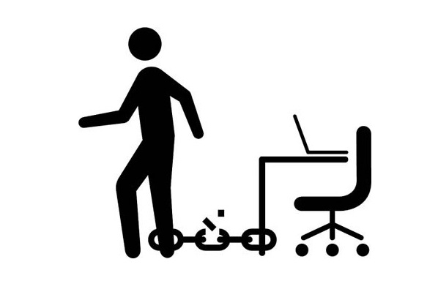
Indlært hjælpeløshed
Kender i historien om den lille babyelefant, der fik en kæde om foden, så den ikke kunne stikke af? Sådan stod den lænket til et træ, dag efter dag, år efter år. Da den havde vokset sig stor og stærk, kunne den så let som ingenting bryde kæden og slippe fri. Men den gjorde det ikke. Fordi den som lille ikke kunne, stoppede den med at prøve. Den lærte med andre ord sig selv, at den ikke kunne. Dette kaldes tillært/indlært hjælpeløshed. På samme måde lære vi nogle gange os selv, at vi ikke kan, fordi vi en gang ikke kunne.

Slide 13
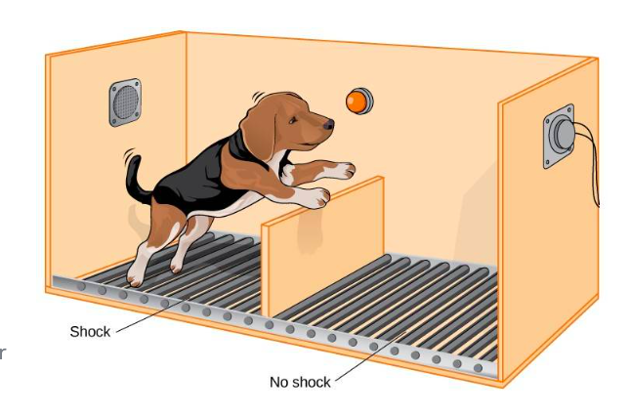
Martin Seligman
Det var I 1965 at den amerikanske psykolog Martin Seligman gjorde nogle bemærkelsesværdige opdagelser ved forsøg med hunde. Eksperimentet forløb ved, at en hund blev sat i en aflang kasse med en skillevæg i midten. Den ene halvdel af kassen udløste stød gennem hundens poter gennem gulvet, hvilket oftest bevirkede, at hunden hurtigt lærte at springe over skillevæggen i sikkerhed. Når hunden havde prøvet det nogle gange, ville den typisk også springe over i den ‘strømfrie’ halvdel, før stødene overhovedet blev udløst.
På grund af mangel på hunde af den ønskede race til eksperimentet lånte man hunde, der allerede havde deltaget i et lignede forsøg med en anden forsker. I dette lignende forsøg havde hundene modtaget adskillige elektriske stød, mens de var fastspændt i seletøj. Dette for at undersøge, om hundene kunne indlære en angstreaktion blot ved lyden at en klokke der ringer, hvis hundene tidligere havde hørt klokken ringe, samtidig med at de fik stød (og dermed lærte at forbinde klokkelyden med smerte). Disse hunde krøb ind i hjørnet og tog imod stødende uden at springe til den anden del af kassen.
Seligman bemærkede, at hundene virkede ”deprimerede” og begyndte at undre sig over, hvad årsagen var. Han nåede frem til, at hundene i deres tidligere forsøg havde lært, at de ikke kunne gøre noget for at undslippe de elektriske stød. Denne oplevelse af manglende kontrol kunne være en væsentlig årsag til, at de ikke forsøgte at finde en måde at undgå de pinefulde stød – selvom der nu i høj grad faktisk var en vej til sikkerhed!
Tillært/Indlært hjælpeløshed er den specifikke læringsproces, hvor den enkelte lærer, at det ikke kan kontrollere en ubehagelig eller pinefuld situation, hvilket medfører, at man i senere ubehagelige situationer undlader at gøre forsøg på at afhjælpe situationen (hvorved personen ikke har mulighed for at erfare, hvis der faktisk er en vej ud af situationen).
Indlært hjælpeløshed er naturligvis pinefuldt for individet og hæmmer produktivitet, kreativitet, vedholdenhed, jobtilfredshed, motivation og tilhør. Det er en tilstand af stagnation, som i høj grad hænger sammen med manglende følelse af kontrol over de begivenheder, man går gennem.

Slide 14
Tillært/indlært hjælpeløshed
Denne form for hjælpeløshed ses hos mennesker, der har oplevet en gentagen fiasko og ser problemet som personligt, altomfattende og permanent. Det vil sige:
  De ser sig selv som problemet (personligt)
  De ser problemet påvirke alt (altomfattende)
  De ser problemet som uløseligt (permanent)
Giv eksempler på indlært hjælpeløshed
Find konkrete eksempler på hvordan man kan træne sin optimisme og mentale robusthed.

